Slide 1
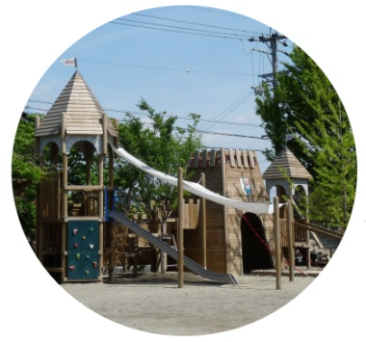
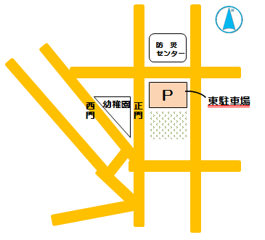
施設開放のご案内
こばと第３幼稚園では地域の教育施設としての役割を果たすため、子育て支援の一環として下記のように『施設開放』を開催します。幼稚園で元気に遊びましょう。また保護者様には、子育てのおもしろさや大変さを分かち合える場としてご利用いただければと考えております。お気軽にお越しください。
施設開放の日 | Ｒ６年度入園予定の方 R2.4.2～R3.4.1生まれ | R3.4.2～R4.4.1生まれ | R4.4.2～R5.4.1生まれ
令和５年 ９月４日（月） | 8/21（月）～ | 8/21（月）～
１０月１６日（月） |  | 10/2（月）～ | 10/2（月）～
１１月８日（水） | 10/25（水）～ | 10/25（水）～
１２月６日（水） |  | 11/22（水）～ | 11/22（水）～
令和６年 １月２４日（水） | 1/10（水）～ | 1/10（水）～
２月１５日（木） |  | 2/1（木）～ | 2/1（木）～
マークの日にお申し込みください
● 時 間 【A】10：00～11：00 【B】11：00～12：00
● 場 所 こばと第３幼稚園 園庭・ホール ※雨天時はホールのみ
● 人 数 各 30組程度 ※保護者おニ人までの参加でお願いします。
● 申し込み 赤文字の日より 電話でお申込みください。（9：00～17：00）
こばと第３幼稚園 （058）273-2015
● 受 付 当日２Ｆホールにて受付します。 ※事前に電話予約
● 持ち物 保護者様・お子様の上靴（外靴の底を拭いたものでも可）
マスクの着用は自由です。
● 駐車場 幼稚園の“東駐車場”をご利用ください。
※園内の状況により、中止の場合もありますのでHPをご確認のうえご参加ください。
◎問合せ こばと第３幼稚園 下奈良3-15-5 ☎（058）273-2015

